Slide 1
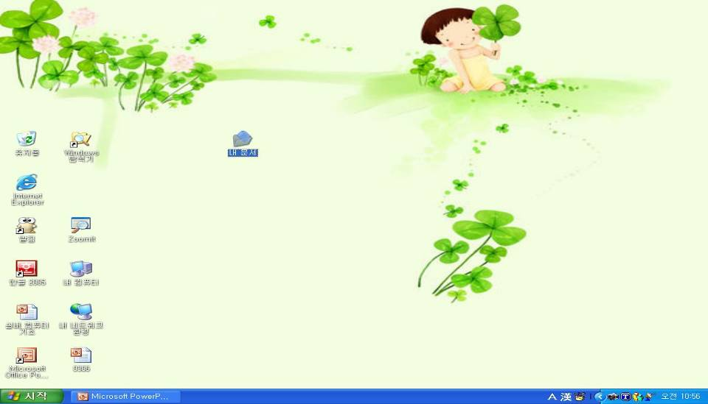

클릭 연습
“딸깍”하고 클릭하면 파란색으로 [선택]되었습니다

Slide 2
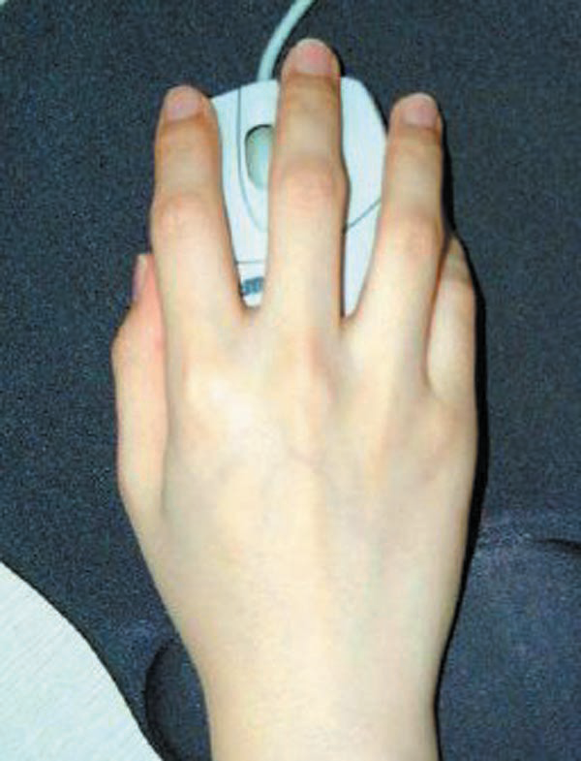
마우스 다루기
더블클릭 : 왼쪽 단추를 ‘따닥’ 하는 느낌이
들 정도로 빠르게 두 번 연속해서 누르는 동작.
프로그램을 실행할 때(창을 열 때)사용.
마우스로 열고자 하는 파일을 더블 클릭하면 됩니다.
따닥

Slide 3
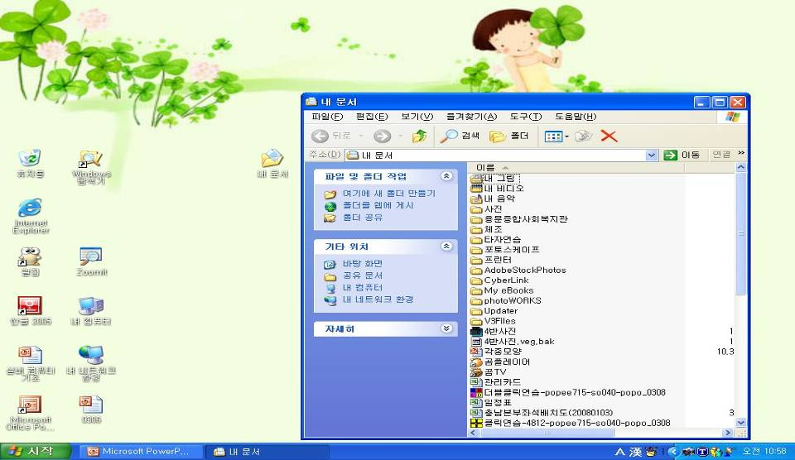
더블 클릭 연습
닫기
내 문서를 “따닥” 더블 클릭하니 창이 열립니다

Slide 4
마우스 다루기
오른쪽 클릭 : 오른쪽 단추를 눌렀다가 떼는 동작.
오른쪽을 클릭을 하면 주로 빠른
메뉴가 나타납니다.
오른쪽 딸깍

Slide 5
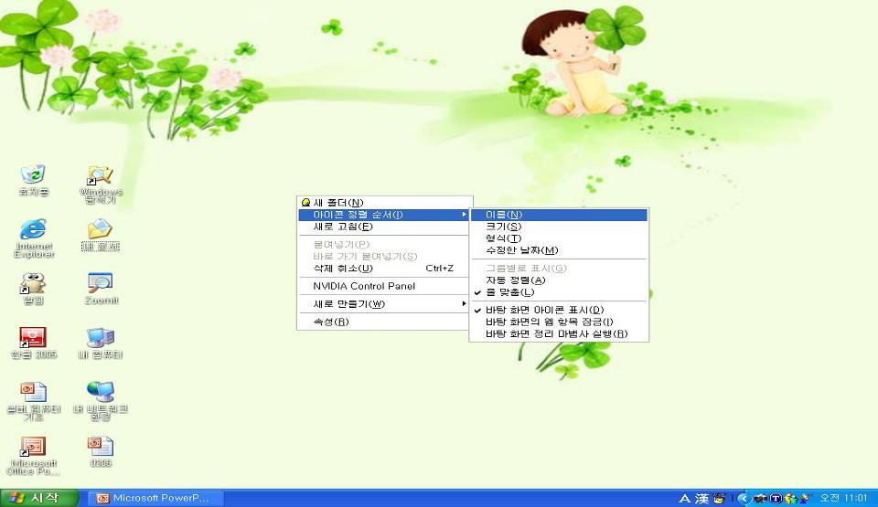
오른쪽 마우스 연습
오른쪽 딸깍
빠른 메뉴들이
나옵니다
빠른메뉴

Slide 6
마우스 다루기
드래그 앤 드롭
“드래그”는 마우스 왼쪽 단추를 누른 채 마우스를 움직이는 것.
“드롭”은 마우스로 드래그하다가 마우스 단추에서 손을 떼는 동작
파일이나 아이콘을 복사하거나 이동시킬 때 사용

Slide 7
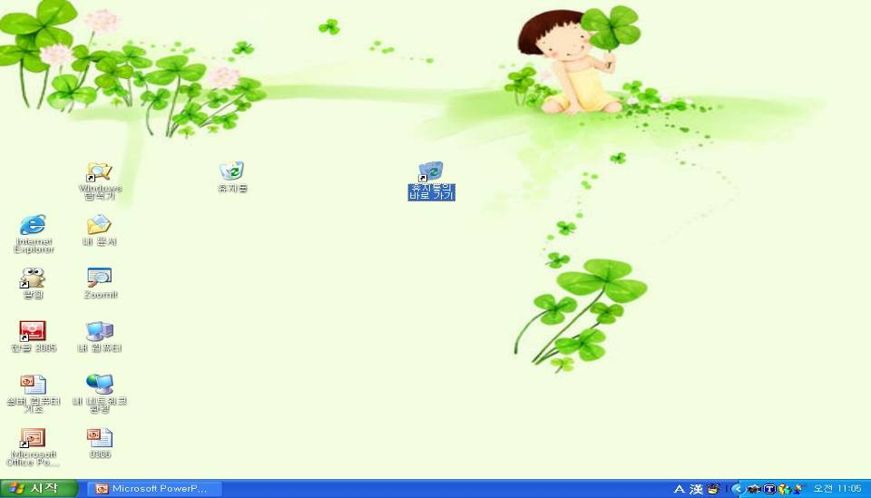


드래그 앤 드롭 연습
왼쪽단추를 누른채 오른쪽으로 끌어 보세요
적당한 위치에서 마우스단추를 놓으세요

Slide 8
마우스 다루기
스크롤 단추 굴리기
바퀴 모양의 스크롤 단추를 위아래로 굴리는 동작, 문서를 읽어 내려가거나 인터넷에 있는 긴 웹 문서를 볼 때, 스크롤 단추를 굴리면 화면이 위아래로 부드럽게 움직이므로 나머지 부분을 쉽게 볼 수 있습니다

Slide 9



마우스 포인터의 모양
도움말을 볼 수 있는 모양
현재 작업중이지만 다른 작업을 해도 된다는 모양
현재 실행이 되고 있음을 알려주는 모양

Slide 10


마우스 포인터의 모양
창의 크기를 상/하, 좌/우 대각선 방향으로
조절할 수 있는 모양
창이나 대화상자 등을 원하는 곳으로
이동시킬 수 있는 모양

Slide 11


마우스 포인터의 모양
작업을 수행할 수 없다는 것을 알려주는 모양
특정한 항목을 클릭하여 실행하거나 다른
페이지로 연결할 때 표시되는 모양

Slide 12

























키보드 기능과 명칭
줄 바꿀 때,
명령을 실행시킬 때
(엔터)
커서 앞에 문자
지울 때 사용
(백 스페이스)
Esc
F1
Help
F2
F3
F4
F5
F6
F7
F8
F9
F10
F11
F12
Print
Screen
SysRq
Scroll
Lock
Pause
Break
Num
Lock
Caps
Lock
Scroll
Lock
~
`
!
1
@
2
#
3
%
4
영어 대문자
소문자 입력할 때
(캡스 락)
%
5
^
6
&
7
(
9
)
0
_
-
+
=
|
\
Insert
Home
Page
up
Num
Lock
/
*
-
{
[
{
[
}
]
Tab
}
]
Tab
Q
W
E
R
T
Y
U
I
O
P
Delete
End
Page
Down
7
Home
8
9
PgUp
뒤에 문자
지울 때
(딜레트)
+
:
;
:
;
"
'
"
'
Enter
Caps Lock
Enter
4
5
6
Caps Lock
A
S
D
F
G
H
J
K
L
<
,
<
,
>
.
>
.
?
/
Shift
?
/
1
End
2
3
PgDn
Shift
z
x
c
v
B
N
M
Shift
Shift
Enter
Ctrl
Ctrl
Alt
Alt
한자
한자
Alt
Alt
Ctrl
Ctrl
0
Ins
.
Del
한글과 영어를
바꿀 때 사용
한자 입력 할 때
홍(洪)길(吉)동(東)
칸을 띄울 때 사용
(스페이스바)
쌍자음 (ㅃ,ㅉ,ㄲ)
입력 할 때 사용
(쉬프트키)

Slide 13
타자 연습 하기
시작 – 모든 프로그램 – 한컴 타자연습 클릭
한컴 타자 연습을 실행한 후 “자리연습”을 클릭
연습 단계 선택 화면이 표시되면 “확인”을 클릭
표시된 그림처럼 손가락을 위치 시킨 후
지정된 손가락으로 해당 키를 누른다
한컴 타자 종료하기 닫기 버튼 클릭 – 확인 창이 나오면
“확인”을 클릭하여 종료

Slide 14
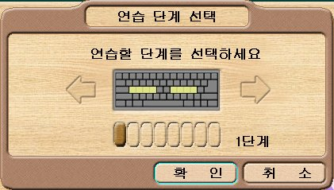
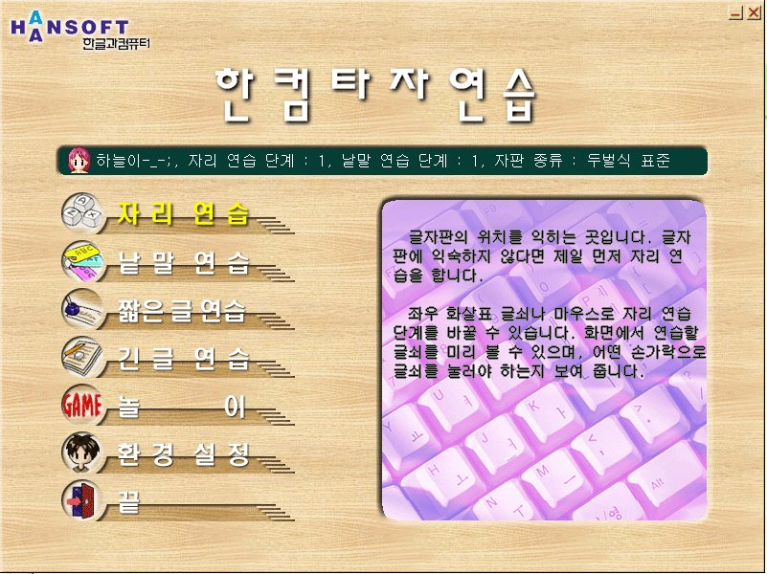
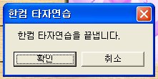
이전 단계로 이동
다음 단계로 이동
클릭
종료

Slide 15

3
윈도우 기본

Slide 16








아이콘의 종류
아이콘 | 설 명 | 아이콘 | 설 명
 | 폴더 아이콘 |  | 소리 파일 아이콘
 | JPEG 그림 아이콘 |  | 압축 파일 아이콘
 | 한글 문서 아이콘 |  | 동영상 아이콘
 | 엑셀 문서 아이콘 |  | 텍스트 파일 아이콘

